Slide 1

Web e XSS
Palestra 1 - 05/04

Slide 2
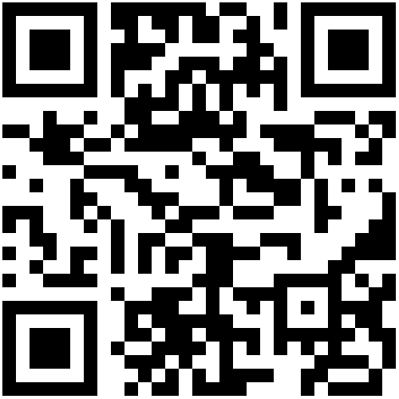

http://bit.do/ecN9m

Slide 3
Internet x Web

Slide 4
Internet x Web

Slide 5
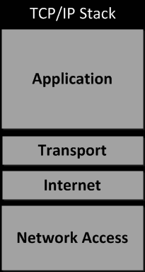
Domínios: www.google.com
HTTP, SMTP, FTP, SSH, DNS, ...
porta: :80, :443...
TCP, UDP
Endereço de IP: 103.204.80.23
IP, ICMP, ...
Ethernet, 802.11 (Wi-fi)...

Slide 6
Demo: Servidor de tempo em 10 linhas em ruby

Slide 7
http://
(e https://)

Slide 8






request
response

Slide 9

request
response

Slide 10
Request:
GET /user?id=3 HTTP/1.1
Host: www.simplesite.com
Response:
HTTP/1.1 200 OK
Host: www.simplesite.com
Content-type: text/html; charset=UTF-8
Connection: close
<html><body><p>Hello World!</p></body></html>

Slide 11
DEMO:
curl -v http://www.google.com.br/

Slide 12
Um pouco mais sobre HTML
<html>
<head>
<title>Some Site</title>
<script>console.log(‘example javascript!’)</script>
</head>
<body>
<h1>Hello World!</h1>
<p>This is an example site.</p>
</body>
</html>

Slide 13
Um pouco mais sobre HTML
<html>
<head>
<title>Some Site</title>
<script>console.log(‘example javascript!’)</script>
</head>
<body>
<h1>Hello World!</h1>
<p>This is an example site.</p>
</body>
</html>

Slide 14
HTML não é uma linguagem de programação completa.
Solução? JavaScript!

Slide 15
<script>run_js()</script>
<script src=http://xss.rocks/xss.js></script>
<body onload=run_js() />
<img src=’javascript:run_js()’ />
<img onmouseover=run_js() />
<img src=’/idontexist.jpg’ onerror=run_js() />

Slide 16
Não há nada de errado ter vários métodos de invocar javascript.
...só quando as pessoas programam seus sites errado.

Slide 17
XSS: Cross site scripting

Slide 18
Programas mal feitos não escapam input do usuário
(nunca confie no usuário!)

Slide 19

Case 1:

Slide 20
<form action="<?php $_PHP_SELF ?>" method="POST">
Name: <input type="text" name="name" />
Age: <input type="text" name="age" />
<input type="submit" />
</form>
<p>
<?php
if( $_REQUEST["name"] || $_REQUEST["age"] ) {
echo "Welcome ". $_REQUEST['name']. "<br />";
echo "You are ". $_REQUEST['age']. " years old.";
}
?>
</p>

Slide 21
<form action="<?php $_PHP_SELF ?>" method="POST">
Name: <input type="text" name="name" />
Age: <input type="text" name="age" />
<input type="submit" />
</form>
<p>
<?php
if( $_REQUEST["name"] || $_REQUEST["age"] ) {
echo "Welcome ". $_REQUEST['name']. "<br />";
echo "You are ". $_REQUEST['age']. " years old.";
}
?>
</p>

Slide 22
como está:
echo "Welcome ". $_REQUEST['name']. "<br />";
echo "Welcome ".htmlspecialchars($_REQUEST['name'], ENT_QUOTES, 'UTF-8'); ."<br />";
como deveria ser:

Slide 23
Demo:
http://linux.ime.usp.br/~razgrizone/sandbox/xss.php

Slide 24

Case 2:

Slide 25
www.ms.gov.br/?s=abacate
<input type="text" name="s" value="abacate" placeholder="Digite um termo para pesquisar...">

Slide 26
www.ms.gov.br/?s=”>
<input type="text" name="s" value="&quot;&gt;" placeholder="Digite um termo para pesquisar...">

Slide 27
www.ms.gov.br/?s=”>
<input type="text" name="s" value=""> " placeholder="Digite um termo para pesquisar...">

Slide 28
Reflected XSS

Slide 29
pedido malicioso
resposta quebrada

Slide 30



2
3
1

Slide 31
Stored XSS

Slide 32
2
1
3

Slide 33
2
1
3
O servidor armazena o XSS!

Slide 34
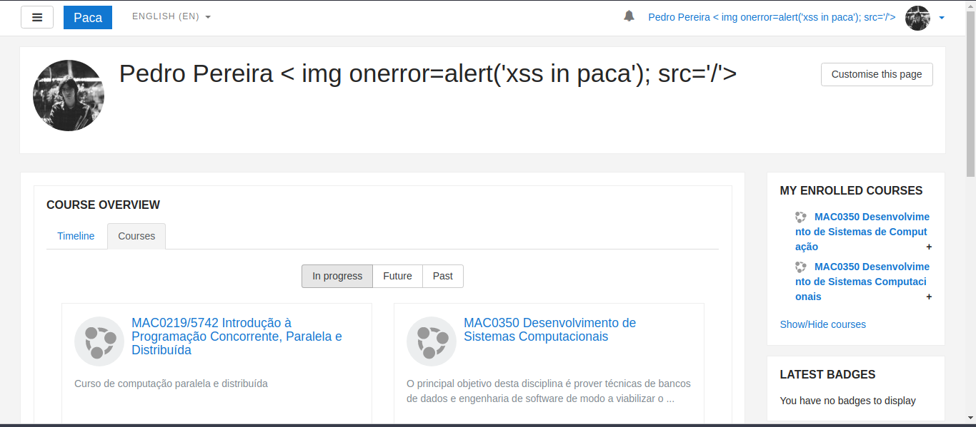

Slide 35
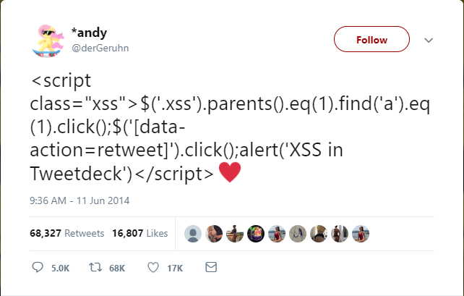
Case 3: Tweetdeck

Slide 36
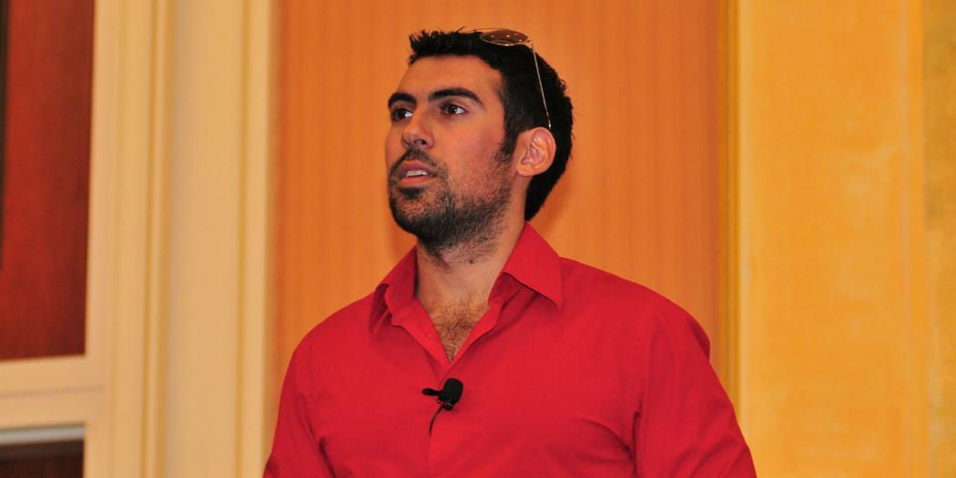
Case 4: MySpace

Slide 37
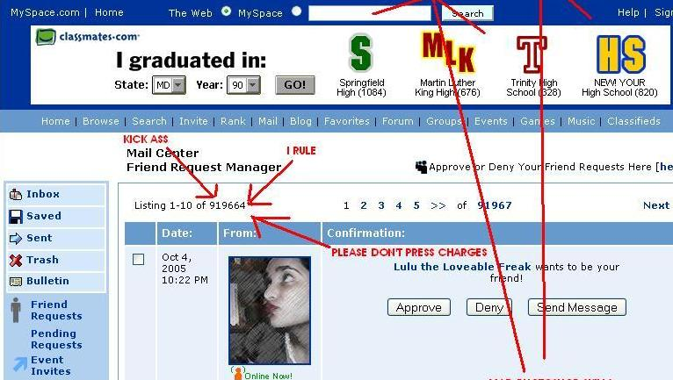

Slide 38
Conclusão

Slide 39
Nunca confie no input do usuário.

Slide 40
Obrigado!

